Slide 1
MPS a non-human zdroje FG

Slide 2
MiSeq FGx - Illumina
https://www.youtube.com/watch?v=fCd6B5HRaZ8
https://www.youtube.com/watch?v=NT-bARQuRXc
Forensic Genomic Workflow: Transforming your results with NGS

Slide 3
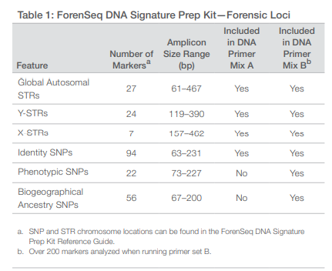
MiSeq FGx Forensic Genomics System - Illumina
množství DNA 1 ng
SNP
bodové mutace v rámci celého genomu
4 varianty, resp. 2
diskriminace: 40 SNP = individuální shoda

Slide 4
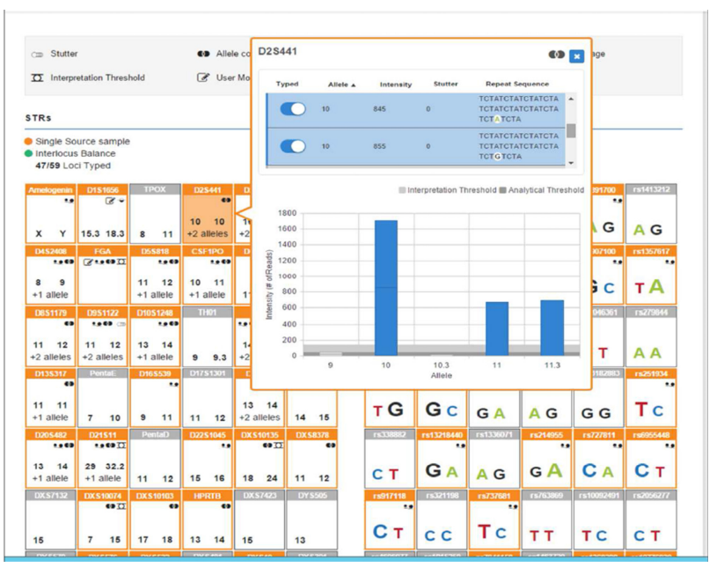
MiSeq FGx

Slide 5
MiSeq FGx

Slide 6
MPS – co by mohl být problém
velké množství dat
jednoznačné závěry u výstupů (barva vlasů a očí)
kompatibilita se současnou databází (CODIS)

Slide 7
Určení věku jedince
délka telomér - při narození - délka 15 až 20 tisíc párů bází (TTAGGG)
prodlužování telomér mechanismem ATL - korelace mezi délkou telomér a věkem jedince (R2 = 0.692) při vyšetření 60 individuí a aplikaci metody Southern blotu se sondou hybridizující k repetetivní sekvenci teloméry – zdlouhavé a náročné na materiál
qPCR v kombinaci s unikátním genem, qPCR Taqman STELA (Single Telomere Length Analysis) zaměřené selektivně na určení délky telomér pohlavních chromozómů
rozdílná délka a rychlost zkracování v různých typech tkání

Slide 8
mtDNA – vyšší věk spojen s vyšším počtem mutací
novorzenec do měsíců: průkazu přítomnosti transkriptů genů pro gamma hemoglobiny (HBG1n1, HBG1n2, HBG2n2 a HBG2n3) – krve
T-lymfocyty - detekci cirkulárních produktů somatické rekombinace probíhající v T-buňkách při somatických přestavbách v genech pro receptory T-buněk (TCR), korelace - R2 = 0,835; se vzrůstajícím věkem se snižuje frekvence těchto přestaveb a tím i frekvence jejich vedlejších cirkulárních produktů vzniklých excizí (metoda pomocí qPCR, nevýhoda – materiál)

Slide 9
Epigenetika - metylace
metoda array - llumina Human Methylation Microarray poskytne výsledek informující o metylaci 27 578 CpG dinukleotidů umístěných celkem ve více než 14 000 lidských genech
s postupujícím věkem dobře korelují změny metylace v genech EDARADD, TOMA1L1 a NPTX2, byl vytvořen regresní model se schopností predikovat věk jedince s přesností 5,2 roku

Slide 10
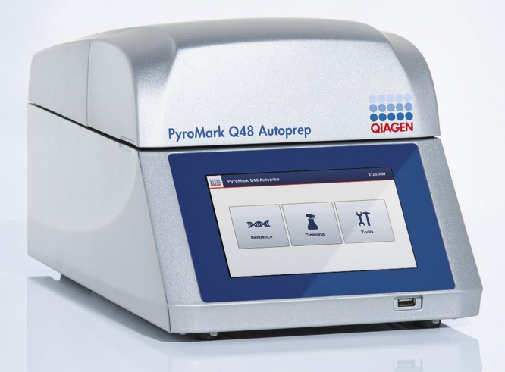
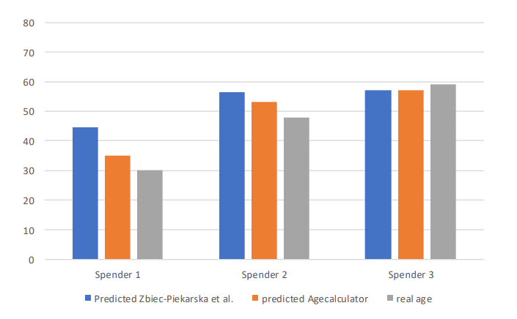
Qiagen - pyrosekvenování
- po izolaci dochází ke konverzi nemetylovaného C na U, pyrosekvenování a přepočet věku)

Slide 11
Forenzní genetika a zvířata
domácí a divoká
identifikace konkrétního jedince
podobná lidské – STR
pro kočky STR kit - 14 lokusů (260 bp)(trichologický materiál na oblečení majitele – identifikace), taktéž pro psy – 9 lokusů (350 bp), ISAC – STR k využití identifikace - 21 di a 3 tetra
podobně jsou STR pro ovce (16 STR), skot (di - 16 STR), koně, velbloudy

Slide 12
Divoce žijící zvířata
slon – ve spojitosti se slonovinou, nález části těla
nosorožci (12 STR)
mtDNA
sekvence - porovnání s referenční – určení druhu
SNP
hybridi – určená druhu (lama, vikuňa, alpaka a guanaco)
CITES

Slide 13
Rostlinný materiál - THC
cesta, jak zamezit šíření drogy
technické konopí a s obsahem THC
13 STR
marihuana - nižší diverzita u technického konopí
SNP pomocí NGS
určení geografického původu více jak 100 STR
Nutná databáze vzorků k porovnání

Slide 14
Mikroorganismy a FG
NGS - díky rozvoji možná identifikace, interdisciplinární obor
určení druhu hmyzu
určení mikrobiomu v kosterních ostatcích
určení smrti – postmortem intervalu
určením tělesných tekutin, mikroflora indentifikační znak – přenos spolu s tDNA osoby
mikroorganismy v půdě a jejich přenos na obuv
toxické látky – bioterorismus
16S RNA – porovnání s databázemi + bioinformatika

